Slide 1
BP神经网络算法实战
一、BP神经网络
BP神经网络是一种按照误差反向传播训练的多层前馈网络，是应用最广泛的神经网络模型之一。BP神经网络首先通过前向计算得到网络的预测值，跟真实值计算误差之后，再通过反向传播误差不断调整网络的权重，从而学习数据样本中输入-输出的映射关系。
二、实验要求
编程实现BP神经网络算法。

Slide 2
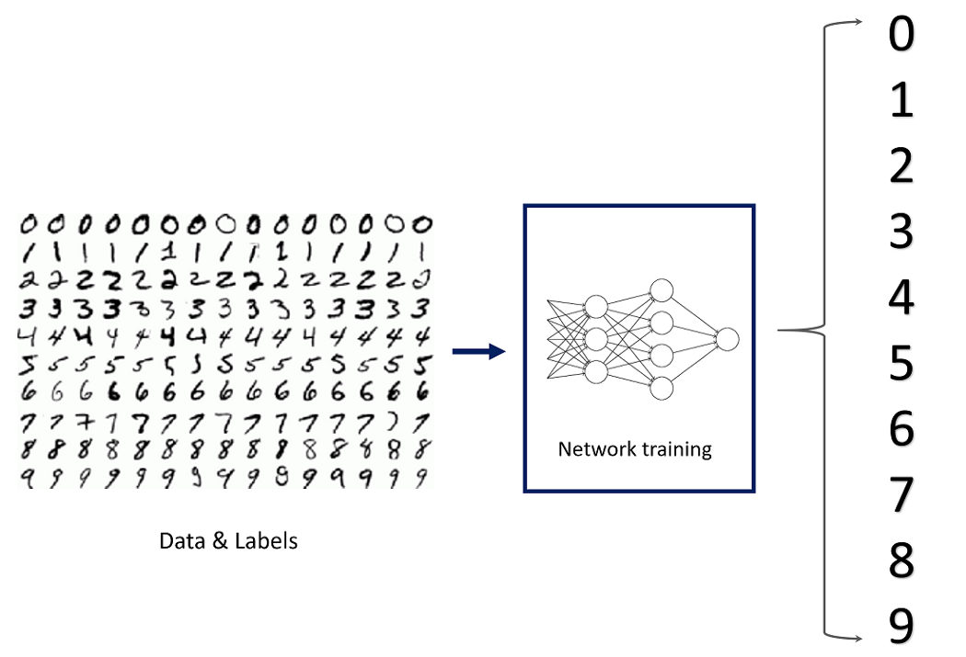
BP神经网络算法实战
三、数据准备
MNIST手写数字识别数据集是用于计算机视觉和深度学习的标准数据集。给定一张28*28的灰度图片，我们需要识别图片中手写的数字是什么。因此这是一个10分类的任务。虽然手写数字数据集已经得到了很好的解决，但它可以作为我们练习如何搭建神经网络模型，并将之用于图像分类问题的基础。

Slide 3
BP神经网络算法实战
四、环境准备
Tensorflow （用于搭建模型，使用Keras高阶API）
Matplotlib（可视化）
Sklearn （评估模型）
Numpy（数据处理与转换）
>>> from collections import Counter
>>> import numpy as np
>>> import tensorflow as tf
>>> import matplotlib.pyplot as plt
>>> from sklearn.metrics import confusion_matrix
Notes:
在控制台（CMD）下可使用：
>Pip list ；查看你的机器上是否安装了tensorflow、matplotlib、sklearn、numpy这些python支持的第三方库；
若没安装可安装：
>pip install tensorflow ;自动从网上安装tensorlow，要安装制定版本可在tensorflow加版本参数，如：pip install tensorflow==2.0.0;
>pip install matplotlib
>pip install sklearn
>pip install numpy

Slide 4
BP神经网络算法实战
五、代码实现
步骤一：下载数据集，进行初步的数据可视化与统计
>>> (x_train, y_train), (x_test, y_test) = tf.keras.datasets.mnist.load_data() # 下载数据集
>>> # 可视化前9张图片
>>> plt.figure(figsize=(9, 9))
>>> for i in range(9):
>>> plt.subplot(331 + i)
>>> plt.imshow(x_train[i], cmap=plt.get_cmap('gray’))
>>> plt.savefig('sample.png', bbox_inches='tight', dpi=300)
>>> print(f'训练集的样本数：{x_train.shape[0]}，测试集的样本数：{x_test.shape[0]}’)
>>> print(f‘输入图像的大小：{x_train.shape[1]}*{x_train.shape[2]}’)
>>> label_cnt = Counter(y_train) # 统计每个类别的样本数
>>> print(‘训练集的图像类别分布：’, label_cnt)
>>> # 可视化图像类别分布
>>> plt.pie(x=label_cnt.values(), labels=label_cnt.keys(), autopct='%.2f%%’)
>>> plt.savefig(‘label_distribution.png’, bbox_inches=‘tight’, dpi=300)

Slide 5
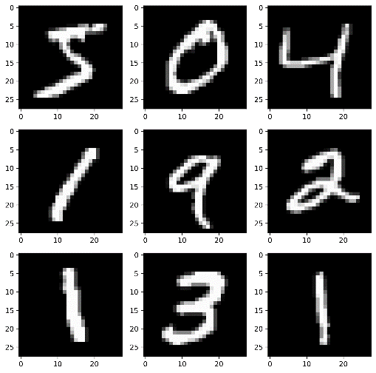
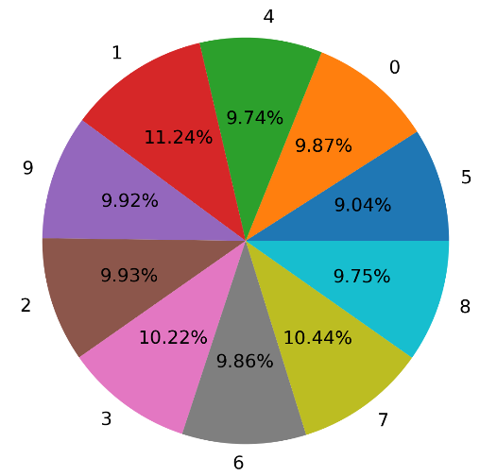

BP神经网络算法实战
五、代码实现
步骤一：下载数据集，进行初步的数据可视化与统计
1. 数据样本示例
3. 图像类别分布（均匀）
2. 基本数据统计

Slide 6
BP神经网络算法实战
五、代码实现
步骤二：数据预处理
>>> pixel_size = x_train.shape[1] * x_test.shape[2] # 像素个数
>>> num_class = len(label_cnt) # 类别数
>>> # 将28*28的图像展平成一个784维的向量
>>> x_train = x_train.reshape(x_train.shape[0], pixel_size)
>>> x_test = x_test.reshape(x_test.shape[0], pixel_size)
>>> # 规范化，将像素值缩至0-1之间
>>> x_train = x_train.astype('float32’)
>>> x_test = x_test.astype('float32’)
>>> x_train /= 255
>>> x_test /= 255
>>> # 将标签向量转化为one-hot形式向量
>>> y_train = tf.keras.utils.to_categorical(y_train, num_class)
>>> y_test = tf.keras.utils.to_categorical(y_test, num_class)

Slide 7
BP神经网络算法实战
五、代码实现
步骤三：搭建模型
>>> model = tf.keras.models.Sequential() # 序列化模型
>>> model.add(tf.keras.layers.Dense(512, input_shape=(pixel_size,))) # 全连接层，784输入，512维输出
>>> model.add(tf.keras.layers.Activation(‘relu’)) # 非线性激活函数
>>> model.add(tf.keras.layers.Dropout(0.2)) # dropout将部分节点激活值置为0，防止过拟合
>>> model.add(tf.keras.layers.Dense(512)) # 另一个全连接层，512维输出
>>> model.add(tf.keras.layers.Activation('relu’))
>>> model.add(tf.keras.layers.Dropout(0.2))
>>> model.add(tf.keras.layers.Dense(num_class)) # 最后一个全连接层，10维输出
>>> model.add(tf.keras.layers.Activation(‘softmax’)) # softmax函数用于分类，
>>> model.summary() # 输出模型框架
>>> # 定义模型训练细节，包括交叉熵损失函数，Adam优化器和准确率评价指标
>>> model.compile(loss='categorical_crossentropy',
optimizer=tf.keras.optimizers.Adam(),
metrics=['accuracy'])

Slide 8
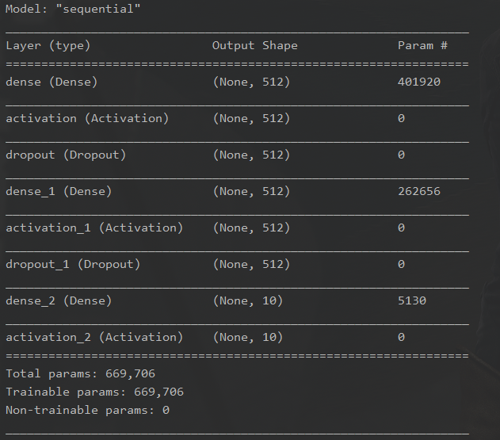
BP神经网络算法实战
五、代码实现
步骤三：模型搭建
模型框架

Slide 9
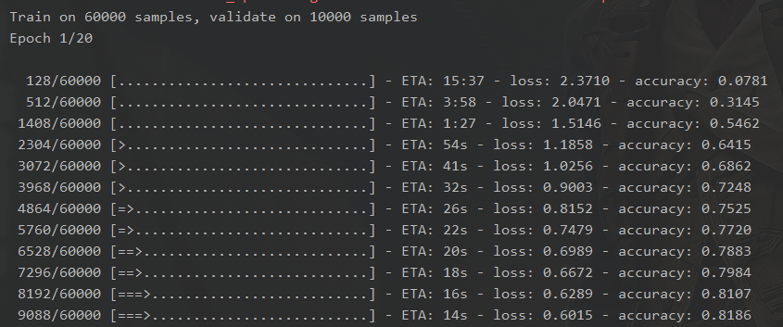
BP神经网络算法实战
五、代码实现
步骤四：训练模型
>>> h = model.fit(x_train, y_train, batch_size=128, nb_epoch=20,
validation_data=(x_test, y_test))

Slide 10
BP神经网络算法实战
五、代码实现
步骤五：评估模型
>>> test_loss, test_acc = model.evaluate(x_test, y_test, verbose=0)
>>> print(f'测试集损失值: {test_loss}, 测试集准确率: {test_acc}’)
>>> y_pred = np.argmax(model.predict(x_test), axis=1)
>>> y_true = np.argmax(y_test, axis=1)
>>> print(confusion_matrix(y_true, y_pred)) # 查看混淆矩阵
>>> plt.figure()
>>> plt.plot(epochs, h.history['accuracy'], 'b', label='Training accuracy’)
>>> plt.plot(epochs, h.history['val_accuracy'], 'bo', label='Validation accuracy’)
>>> plt.title('Training and validation accuracy’); plt.legend()
>>> plt.savefig(‘accuracy.png’, bbox_inches=‘tight’, dpi=300) # 训练的accuracy变化
>>> plt.figure()
>>> plt.plot(epochs, h.history['loss'], 'b', label='Training loss’)
>>> plt.plot(epochs, h.history['val_loss'], 'bo', label='Validation loss’)
>>> plt.title('Training and validation loss’); plt.legend()
>>> plt.savefig(‘loss.png’, bbox_inches=‘tight’, dpi=300) # 训练的loss变化

Slide 11
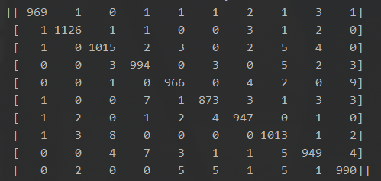
BP神经网络算法实战
六、结果
4容易分成9
7容易分成2
混淆矩阵，可以具体分析每一类别的分布情况

Slide 12
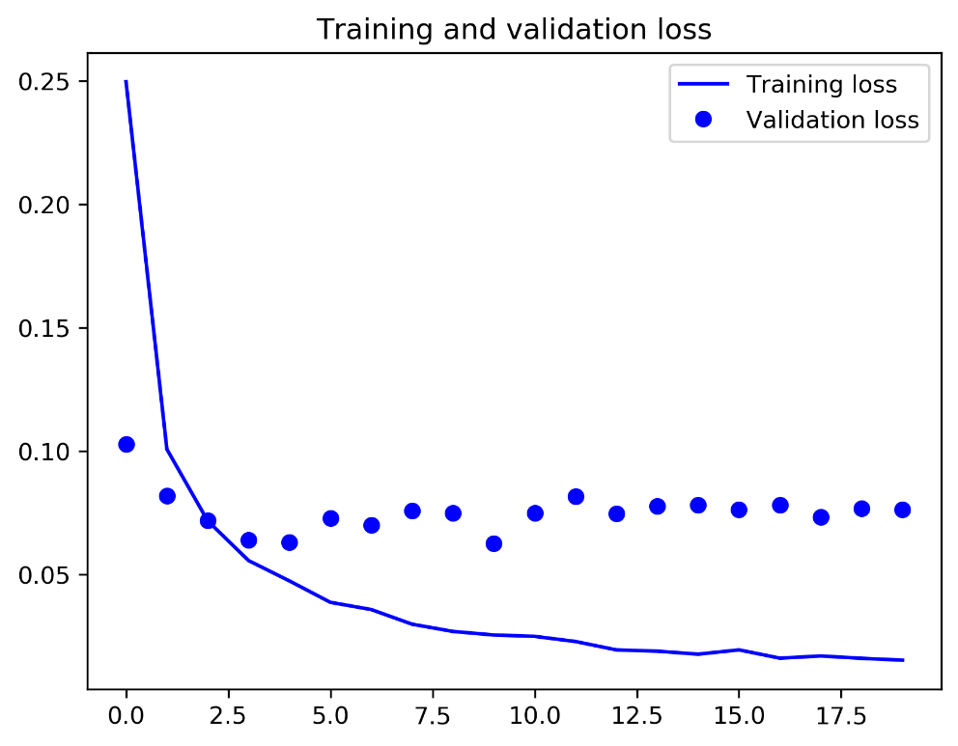
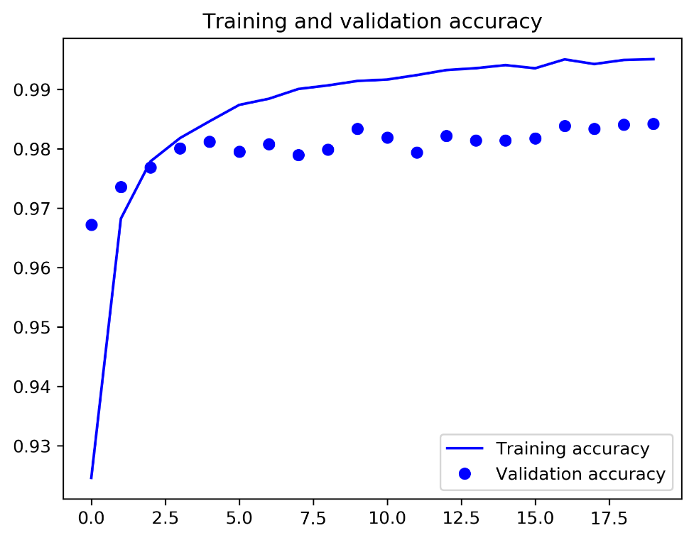
BP神经网络算法实战
六、结果

